Slide 1
Psicologia dell’età infantile Scienze dell’educazione – indirizzo infanzia, a.a. 2024-2025
Federica Bianco, Ph.D. prof.ssa Associata Psicologia dello Sviluppo e dell’Educazione - Unibg

Slide 2
Presentazione mia
«Come contatto la docente?»
Presentazione del corso. L’articolazione nei due moduli e i laboratori

Slide 3
ESSERE STATI ACCUDITI/ESSERE UN DOMANI ACCUDENTI
Un ricordo bello e un ricordo brutto a scuola (carta e matita)
Quando penso al mestiere dell’educatore al nido la prima parola che mi viene in mente…
Quale pensatore storico ci aiuta a capire il rapporto alunno-insegnante? VYGOTSKIJ
Quale grande costrutto della psicologia ci aiuta a capire il rapporto alunno-insegnante? LA TEORIA DELL’ATTACCAMENTO
Cosa vuol dire «apprendere»? Le grandi correnti e i teorici storici della psicologia dello sviluppo/apprendimento (comportamentismo, Piaget, Karmilloth-Smith, …)
Su quali competenze del bambino in crescita ci soffermeremo? Tutte quelle che fanno parte del mondo psicologico ma in particolare le competenze socio-emotive (in primis Teoria della Mente)

Slide 4
Quando penso al mestiere dell’educatore la prima parola che mi viene in mente…
https://presenter.ahaslides.com/presentation/6520119

Slide 5
Ricordarsi di domanda bibliografia

Slide 6
LA ZONA DI SVILUPPO PROSSIMALE secondo VYGOTSKIJ
La ZSP è definita come la distanza tra il livello di sviluppo attuale e il livello di sviluppo potenziale, che può essere raggiunto con l'aiuto di altre persone, che siano adulti o dei pari con un livello di competenza maggiore.
novizio
esperto
CHI IMPARA è UN’APPRENDISTA

Slide 7
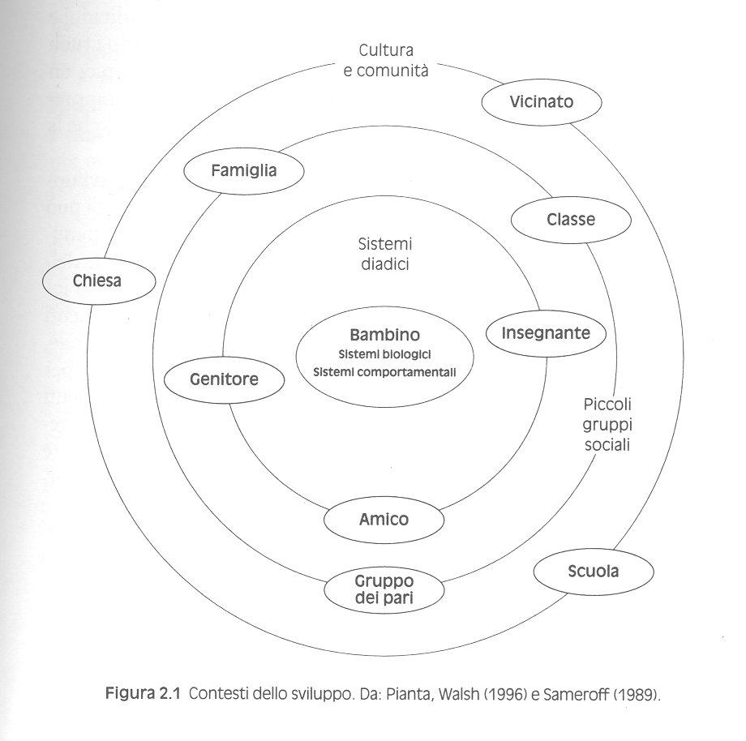
L’importanza delle relazioni nell’apprendimento e nel benessere a scuola
Dalla teoria dell’attaccamento… i MOI
Rappresentazioni mentali con il caregiver. Orientano proprie interpretazioni nelle relazioni sociali
e il proprio comportamento
Pattern di attaccamento | Rappresentaz. Altri | Rappresentaz. Sé | Rappresentaz. Mondo
 | Individui come disponibili ad aiutarmi nelle difficoltà | Io sono degno di essere aiutato e amato | Il mondo è un posto in cui poter avere fiducia e sostegno
 | Gli individui soddisfano i propri bisogni, imprevedibili | Io non sono degno di essere amato e aiutato | Il mondo è un posto in cui ognuno pensa a sé
 | Individui tendono ad allontanarsi e a non fornire supporto | Io non sono degno di essere amato e aiutato | Il mondo è un posto in cui non posso chiedere aiuto

Slide 8
Per capire quanto sono importanti le relazioni per stare bene…
Aristotele
Video felicità

